Slide 1
БЮДЖЕТ ДЛЯ ГРАЖДАН
К решению «Об исполнении бюджета муниципального образования «Холм-Жирковский район» Смоленской области за 2018 год» от № 15 от 25.04.2019

Slide 2
СТРУКТУРА БРОШЮРЫ
Наименование Стр.
Введение . 3-7
Социально-экономическое развитие муниципального
образования «Холм-Жирковский район» Смоленской
области . 8-10
Итоги бюджетной политики Холм-Жирковского района
за 2017 год. 11
3. Основные характеристики бюджета муниципального
образования «Холм-Жирковский район» Смоленской
области за 2017 год . 12-32
4. Сведения по муниципальным программам. 33-46
5. Контактная информация. 47-49

Slide 3
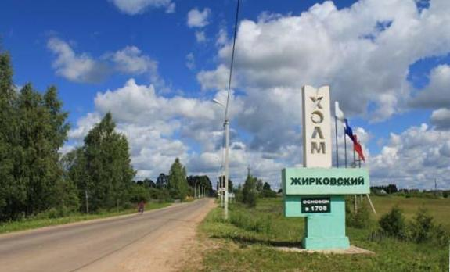
ВСТУПЛЕНИЕ
«Бюджет для граждан» познакомит Вас с положениями проекта важнейшего финансового документа муниципального образования «Холм-Жирковский район» Смоленской области - бюджетом муниципального района.
Каждый житель Холм-Жирковского района является участником формирования бюджета с одной стороны, как налогоплательщик, наполняя доходы бюджета, с другой — он получает часть расходов как потребитель общественных услуг.

Slide 4
ЧТО ТАКОЕ «БЮДЖЕТ ДЛЯ ГРАЖДАН» ?
«Бюджет для граждан» – аналитический документ, разрабатываемый в целях предоставления гражданам актуальной информации о проекте бюджета муниципального образования «Холм-Жирковский район» Смоленской области в формате, доступном для широкого круга пользователей.
В представленной информации отражены положения решения об исполнении бюджета муниципального образования «Холм-Жирковский район» Смоленской области за 2018 год.
ЦЕЛИ СОЗДАНИЯ «БЮДЖЕТА ДЛЯ ГРАЖДАН»
Повышение прозрачности формирования и расходования бюджетных средств в муниципальном образовании «Холм-Жирковский район» Смоленской области.
Повышение ответственности органов местного самоуправления при принятии решений в сфере бюджетной политики.
Формирование положительного имиджа муниципального образования «Холм-Жирковский район» Смоленской области.

Slide 5
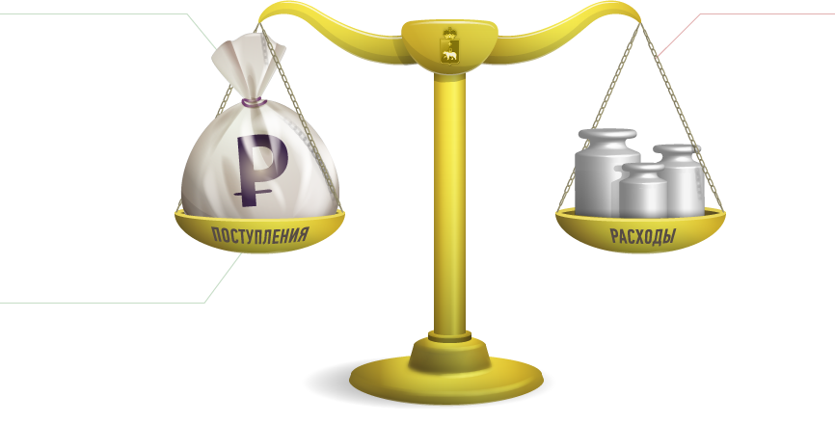
ЧТО ТАКОЕ БЮДЖЕТ
ДОХОДЫ
это поступающие в бюджет денежные средства (налоговые, неналоговые доходы и безвозмездные поступления)
РАСХОДЫ
это выплачиваемые из бюджета денежные средства (социальные выплаты населению, оказание муниципальных услуг, благоустройство, и другие)
БЮДЖЕТ – форма образования и расходования денежных средств, предназначенных для финансового обеспечения задач и функций государства и местного самоуправления .
Превышение
доходов над расходами образует положительный остаток бюджета
ПРОФИЦИТ .
При профиците снижается долг и (или) растут
остатки.
Если расходная
часть бюджета превышает доходную, то бюджет формируется с ДЕФИЦИТОМ . При дефиците растет долг и (или) снижаются остатки.

Slide 6
Консолидированный бюджет – это свод бюджетов всех уровней на соответствующей территории (за исключением бюджетов государственных внебюджетных фондов) без учета межбюджетных трансфертов между этими бюджетами.
Консолидированный бюджет Российской Федерации
Федеральный бюджет
Консолидированные бюджеты субъектов Российской Федерации
Бюджеты субъектов Российской федерации
Консолидированные бюджеты муниципальных районов
Бюджеты муниципальных районов
Бюджеты городских и сельских поселений
Бюджеты городских округов

Slide 7
Бюджетный процесс – это деятельность органов государственной власти, органов местного самоуправления и иных участников бюджетного процесса по составлению и рассмотрению проектов бюджетов, утверждению и исполнению бюджетов, контролю за их исполнением, осуществлению бюджетного учета, внешней проверке, рассмотрению и утверждению бюджетной отчетности.
4
3
2
1
Контроль за исполнением бюджета и утверждение отчета об исполнении бюджета
Исполнение бюджета
Рассмотрение и утверждение бюджета
Разработка и
составление проекта
Ежегодно решением Холм-Жирковского районного Совета депутатов Смоленской области утверждается бюджет муниципального образования «Холм-Жирковский район» Смоленской области.

Slide 8
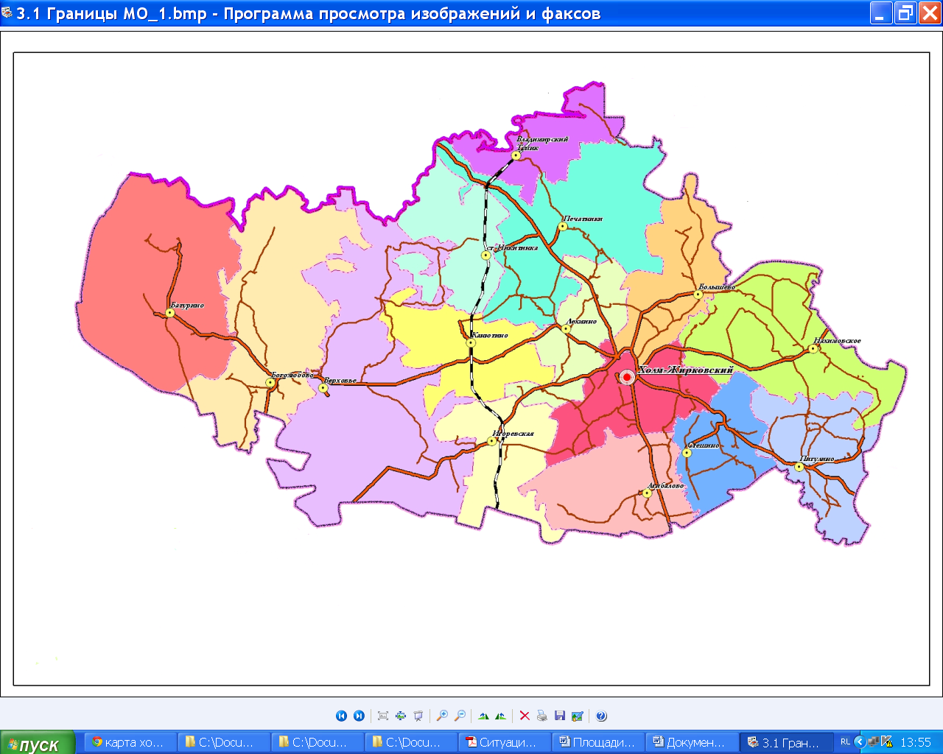
Холм-Жирковский район
Территория - 203,34 тыс.га
Численность населения на 01.01.2018 г. 9 374 человек
Городское поселение – 1
Сельских поселений - 14
Городское население – 34%
Сельское население – 66%

Slide 9
ОСНОВНЫЕ ПОКАЗАТЕЛИ ПРОГНОЗА СОЦИАЛЬНО-ЭКОНОМИЧЕСКОГО РАЗВИТИЯ
2017 год
2018 год
Объем валовой продукции сельского хозяйства
1 834,0 2 727,3
Объем промышленного производства, млн. руб.
296,2 287,7
Объем розничной торговли,
млн. руб.
Объем платных услуг населению, млн. руб.
Объем инвестиций в основной капитал, млн. руб.
Численность населения (среднегодовая) , человек
Фонд заработной платы , млн. руб.
Среднемесячная заработная плата, рублей
86,0 93,3
38,0 38,8
537,1 728,0
9 455 9 237
698,8 712,8
29 625,8 33 417,9

Slide 10
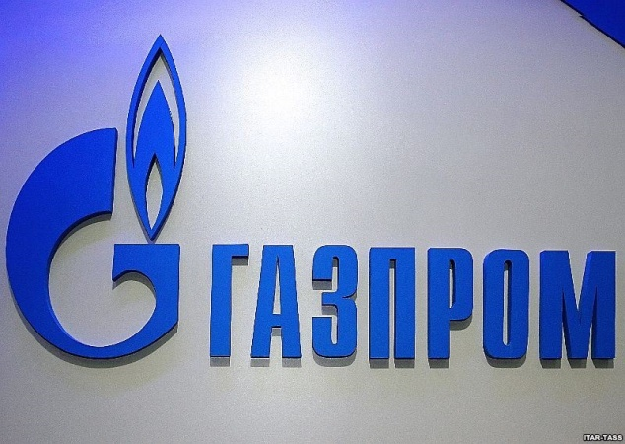
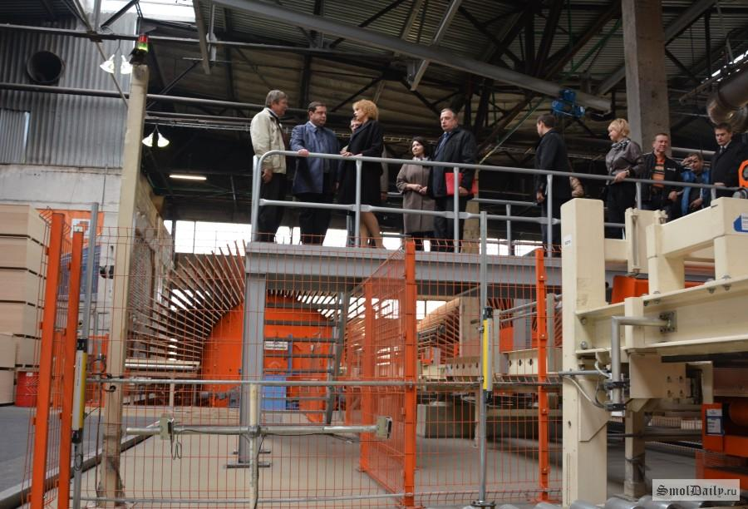
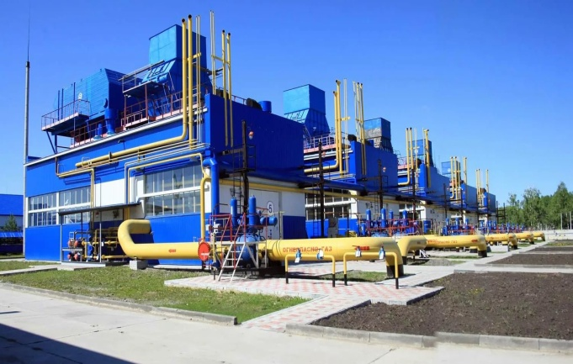
КРУПНЫЕ ПРЕДПРИЯТИЯ ХОЛМ-ЖИРКОВСКОГО РАЙОНА В 2018 ГОДУ
Общество с ограниченной ответственностью «Игоревский завод древесностружечных плит»
Основным видом деятельности предприятия является производство фанеры, деревянных панелей и аналогичных слоистых материалов, древесных плит из древесины и других одревесневших материалов.
Численность работающих на предприятии составляет более 600 человек.
Вклад предприятия в общий объем налоговых доходов бюджета муниципального района оценивается на уровне 13,8 %.
Филиал ООО «Газпром
трансгаз Санкт-Петербург» Холм-Жирковское ЛПУ МГ
Основным видом деятельности предприятия является транспортировка по трубопроводам газа и продуктов его переработки.
Численность работающих на предприятии составляет более 350 человек.
Вклад предприятия в общий объем налоговых доходов бюджета муниципального района оценивается на уровне 28,1 %.

Slide 11
ИТОГИ БЮДЖЕТНОЙ ПОЛИТИКИ ХОЛМ-ЖИРКОВСКОГО РАЙОНА ЗА 2018 ГОД
Минимизированы риски несбалансированности при бюджетном планировании.
Обеспечена реализации задач, предусмотренных в указах Президента Российской Федерации по достижению целевых показателей заработной платы работников бюджетной сферы.
Сохранены социальные выплаты.
Соблюден предельный уровень дефицита и муниципального долга.
Реализованы принципы открытости и прозрачности управления муниципальными финансами, в том числе путем составления и размещения в открытом доступе брошюры «Бюджет для граждан».
Оптимизированы бюджетные расходы за счет сокращения сети муниципальных учреждений, исполнен мораторий на увеличение численности муниципальных органов власти и отдельных категорий работников бюджетной сферы.
Отсутствует просроченная задолженность по бюджетным и долговым обязательствам за 2018 г.
Переход от индивидуальных нормативных затрат на оказание муниципальных услуг (выполнение работ) к групповым нормативным затратам при расчете субсидии на финансовое обеспечение выполнения муниципального задания.
Повышение эффективности муниципального финансового контроля, усиление роли ведомственного контроля в отношении муниципальных учреждений.
Выполнение Плана мероприятий по росту доходов, оптимизации расходов и сокращению государственного долга в целях оздоровления государственных финансов Смоленской области на период до 2022 года.

Slide 12
ИСПОЛНЕНИЕ ОСНОВНЫХ ПАРАМЕТРОВ БЮДЖЕТА
43 954,7

Slide 13
ИСТОЧНИКИ ФИНАНСИРОВАНИЯ ДЕФИЦИТА
В процессе принятия и исполнения бюджета большое значение приобретает сбалансированность доходов и расходов бюджета. Если доходы превышают расходы, то возникает профицит. Но чаще расходы превышают доходы. В таком случае возникает дефицит.
Источники финансирования дефицита бюджета района
Муниципальные займы путем выпуска ценных бумаг
Бюджетные кредиты от других бюджетов
Кредиты кредитных организаций
Изменение остатков средств на счетах бюджета

Slide 14
ИСТОЧНИКИ ФИНАНСИРОВАНИЯ ДЕФИЦИТА БЮДЖЕТА
тыс. руб.
2016 год
2017 год
2018 год
0,0 0,0 0,0
Кредиты кредитных организаций
2016 год
2017 год
2018 год
- 709,6 1 099,8 - 1 821,2
Изменение остатка средств на счетах бюджета

Slide 15
ДИНАМИКА ОБЪЕМА МУНИЦИПАЛЬНОГО ДОЛГА
тыс. руб.
7 312,2
7 312,2
В 2018 сумма расходов на обслуживание долга составила 7,3 тыс. рублей.

Slide 16
ДОХОДЫ БЮДЖЕТА
ДОХОДЫ БЮДЖЕТА
Налоговые доходы- доходы от уплаты налогов, установленных Налоговым кодексом Российской Федерации (федеральные, региональные и местные налоги и сборы, специальные налоговые режимы:
- Налог на доходы физических лиц;
- Налоги на совокупный доход;
- Государственная пошлина;
- Другие
Безвозмездные поступления- поступающие в бюджет денежные средства из других бюджетов бюджетной системы РФ, а так же перечисления от физических и юридических лиц
Неналоговые доходы – доходы от использования имущества, находящегося в муниципальной собственности, плата за негативное воздействие на окружающую среду, доходы от продажи материальных и нематериальных активов, штрафы, санкции, возмещения
Доходы
района

Slide 17
ДИНАМИКА ПОСТУПЛЕНИЯ ДОХОДОВ В БЮДЖЕТ ЗА
ЗА 2016-2018 гг.
263 311,2
219 790,9
219 356,5
Год | Общий объем доходов бюджета | в том числе:
 |  | Налоговые доходы | Неналоговые доходы | Безвозмездные поступления
2016 | 219 790,9 | 36 210,2 | 3 062,7 | 180 518,0
2017 | 219 356,5 | 34 714,2 | 2 197,8 | 182 444,5
2018 | 263 311,2 | 45 275,3 | 2 182,2 | 215 853,7

Slide 18
ПОСТУПЛЕНИЕ НАЛОГОВЫХ ДОХОДОВ В БЮДЖЕТ В 2018 ГОДУ
Всего поступило 45 275,3
тыс. руб.

Slide 19
ДИНАМИКА ПОСТУПЛЕНИЯ НАЛОГОВЫХ
ДОХОДОВ В 2016-2018 ГОДАХ

Slide 20
ПОСТУПЛЕНИЕ НЕНАЛОГОВЫХ ДОХОДОВ В БЮДЖЕТ В 2018 ГОДУ
Всего поступило 2 182,2
тыс. руб.

Slide 21
ДИНАМИКА ПОСТУПЛЕНИЯ НЕНАЛОГОВЫХ ДОХОДОВ В 2016-2018 гг.
Доходы от компенсации затрат государства

Slide 22
ПОНЯТИЕ МЕЖБЮДЖЕТНЫХ ОТНОШЕНИЙ
Межбюджетные отношения — взаимоотношения между федеральными органами государственной власти, органами государственной власти субъектов Российской Федерации, органами местного самоуправления по вопросам регулирования бюджетных правоотношений, организации и осуществления бюджетного процесса.
Нужна помощь?
Межбюджетные трансферты — средства, предоставляемые одним бюджетом бюджетной системы Российской Федерации другому бюджету бюджетной системы Российской Федерации.

Slide 23
ВИДЫ МЕЖБЮДЖЕТНЫХ ТРАНСФЕРТОВ
Дотации – денежная помощь со стороны бюджета другого уровня, предоставляемая на безвозмездной и безвозвратной основе
Субсидии - межбюджетные трансферты, предоставляемые бюджету другого уровня на условиях долевого финансирования расходов
Субвенции – межбюджетные трансферты, предоставляемые местным бюджетам на исполнение переданных государственных полномочий
Иные межбюджетные трансферты

Slide 24
БЕЗВОЗМЕЗДНЫЕ ПОСТУПЛЕНИЯ В БЮДЖЕТЕ В 2018 ГОДУ
Всего поступило 215 853,7
тыс. руб.

Slide 25
ДИНАМИКА БЕЗВОЗМЕЗДНЫХ ПОСТУПЛЕНИЙ
в 2016-2018 гг.
Субсидии
Дотации
Субвенции
Иные межбюджетные трансферты
Возврат остатков

Slide 26
НАПРАВЛЕНИЯ РАСХОДОВАНИЯ СРЕДСТВ

Slide 27
СТРУКТУРА РАСХОДОВ БЮДЖЕТА ПО
РАЗДЕЛАМ И ПОДРАЗДЕЛАМ ЗА 2018 ГОД

Slide 28
ПУБЛИЧНЫЕ ОБЯЗАТЕЛЬСТВА ЗА 2018 ГОДУ
тыс. руб.
Областные средства
Субвенция на выплату денежных средств на содержание ребенка, переданного на воспитание в приемную семью
Собственные средства
Выплаты почетным гражданам
Пенсии на выслугу лет лицам, замещавшим муниципальные должности
Субвенция на выплату ежемесячных денежных средств на содержание ребенка, находящегося под опекой (попечительством)

Slide 29
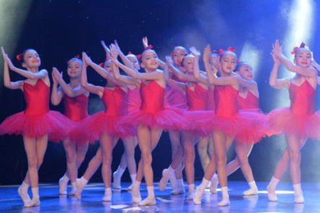
РАСХОДЫ НА учреждения образования В 2018 ГОДУ
ДОШКОЛЬНОЕ
ОБРАЗОВАНИЕ
ОБЩЕЕ ОБРАЗОВАНИЕ
ДОПОЛНИТЕЛЬНОЕ
ОБРАЗОВАНИЕ
24 420,4
тыс. рублей
96 653,6
тыс. рублей
11 797,2
тыс. рублей
4 детских сада;
3 дошкольных группы
при школах;
319 воспитанников;
70 работников.
9 школ;
3 филиала;
901 учащийся;
229 работников.
ДШИ;
Дом творчества;
ДЮСШ;
1 393 учащихся;
15+ работников.
Всего расходов 132 871,2 тыс. рублей

Slide 30
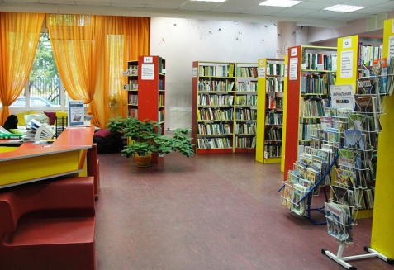
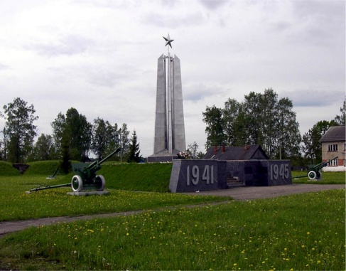
РАСХОДЫ БЮДЖЕТА НА УЧРЕЖДЕНИЯ КУЛЬТУРЫ В 2018 ГОДУ
ДОМА КУЛЬТУРЫ
БИБЛИОТЕКИ
МУЗЕИ
22 900,4
тыс. рублей
9 985,5
тыс. рублей
794,3
тыс. рублей
17 домов культуры;
43 работника.
17 библиотек;
26 работников.
2 музея;
2 работника.
Всего расходов 33 680,2 тыс. рублей

Slide 31
МЕЖБЮДЖЕТНЫЕ ТРАНСФЕРТЫ В 2018 ГОДУ
тыс. руб.
2016 год – 19 378,5
2017 год - 17 575,9
2018 год – 26 753,2
Межбюджетные трансферты, предоставленные бюджету МО «Холм-Жирковский район» из бюджетов городского и сельских поселений
Межбюджетные трансферты, представленные бюджетам городского и сельских поселений из бюджета МО «Холм-Жирковский район»
2016 год – 253,9
2017 год - 253,9
2018 год – 278,1

Slide 32
ИНФОРМАЦИЯ О СРЕДНЕЙ ЗАРАБОТНОЙ ПЛАТЕ ОТДЕЛЬНЫХ КАТЕГОРИЙ РАБОТНИКОВ В 2015-2018 гг.
Показатели уровня средней заработной платы отдельных категорий работников в соответствии с указом Президента РФ от 7 мая 2012 г. №597 «О мероприятиях по реализации государственной социальной политики».
рублей

Slide 33
ПОКАЗАТЕЛИ ДОХОДОВ И РАСХОДОВ БЮДЖЕТА
ЗА 2018 год
рублей
2018 г
28 890,5
Объем доходов местного бюджета
27 905,9
14 848,4
4 589,4
2 348,8
21,3
Показатели бюджета
Объем расходов бюджета на
Объем расходов бюджета на
Объем расходов бюджета на
в расчете на 1 жителя
Объем расходов местного
образование в расчете на 1 жителя
культуру в расчете на 1 жителя
Объем расходов бюджета на соц.
политику в расчете на 1жителя
физкультуру и спорт в расчете на
1 жителя
бюджета в расчете на 1 жителя

Slide 34
ЗАЧЕМ НУЖЕН ПРОГРАММНЫЙ БЮДЖЕТ
Бюджет формируется в новом «программном» формате на основе муниципальных программ. Это связано со вступившими в силу изменениями в Бюджетный кодекс РФ в 2014 году.
Каждая муниципальная программа увязывает бюджетные ассигнования с результатами их использования для достижения заявленных целей. Таким образом, программный бюджет призван повысить качество формирования и исполнения главного финансового документа.
Повышение эффективности деятельности всех участников программы за счет полномасштабного охвата всех сфер деятельности органов местного самоуправления и, как следствие, бюджетных ассигнований, находящихся в их распоряжении.
Программный бюджет , это
Обеспечение прозрачности расходования бюджетных средств, что позволяет увязать результаты, достигнутые в ходе реализации программ с бюджетными ресурсами, направленными на их достижение.
Четкая определенная ответственность за достижение результатов. Вытекает из необходимости назначения исполнителя и соисполнителей, ответственных за реализацию муниципальной программы.

Slide 35
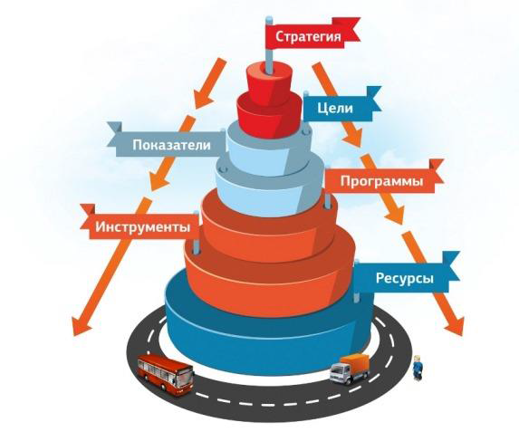
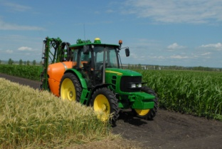
МУНИЦИПАЛЬНЫЕ ПРОГРАММЫ
Муниципальная программа - это совокупность мер, направленных на достижение единой цели, задач и ожидаемого результата, определение и реализацию которых осуществляет распорядитель бюджетных средств соответственно возложенных на него функций.
Бюджет муниципального образования «Холм-Жирковский район» является программным бюджетом. Формирование и исполнение расходной части бюджета происходит через реализацию муниципальных программ.
БЮДЖЕТ
Программные расходы
Непрограммные расходы
Социальной направленности
Общего характера
На поддержку отраслей экономики
На развитие образования, культуры и спорта

Slide 36
СТРУКТУРА РАСХОДОВ БЮДЖЕТА ПО ПРОГРАММНЫМ И НЕПРОГРАММНЫМ НАПРАВЛЕНИЯМ ДЕЯТЕЛЬНОСТИ В 2016-2018 гг.
Расходы | 2016 год | 2017 год | 2018 год
Непрограммные расходы | 13 203,2 | 7 259,8 | 9 997,2
Программные расходы | 205 878,1 | 213 196,5 | 251 592,7
ВСЕГО РАСХОДЫ | 219 081,3 | 220 456,3 | 261 589,9

Slide 37
Муниципальная программа «Создание условий для эффективного управления муниципальным образованием "Холм - Жирковский район" Смоленской области на 2016-2020 гг.»
Цель: создание условий для функционирования органов местного самоуправления
муниципального образования «Холм-Жирковский район» Смоленской области
В 2018 году на реализацию программы было направлено 21 712,9 тыс. рублей или 99,0 % к годовому плану (21 934,3 тыс. рублей).
Ответственный исполнитель: Администрация муниципального образования «Холм-Жирковский район» Смоленской области
тыс. руб.
Подпрограммы и мероприятия | Исполнение
за счет средств областного бюджета | 20 803,5
за счет средств местного бюджета | 909,4
«Обеспечение реализации переданных полномочий | 626,7
«Обеспечение взаимодействия с некоммерческими организациями» | 451,3
«Оказание мер социальной поддержки отдельным категориям граждан» | 3 264,7
Обеспечивающая подпрограмма | 17 319,7
«Развитие малого и среднего предпринимательства» | 20,0
«Информационная политика и работа с общественностью» | 18,0

Slide 38
Муниципальная программа «Создание условий для эффективного управления муниципальными финансами в муниципальном образовании "Холм - Жирковский район" Смоленской области на 2014-2020 годы»
Цель: создание условий для эффективного исполнения полномочий органов местного самоуправления Холм-Жирковского района, обеспечение долгосрочной сбалансированности и устойчивости бюджетной системы, повышение качества управления муниципальными финансами.
В 2018 году на реализацию программы было направлено 31 312,0 тыс. рублей или 100,0 % к годовому плану (31 315,3 тыс. рублей).
Ответственные исполнители: Финансовое управление Администрации муниципального образования «Холм-Жирковский район» Смоленской области
тыс. руб.
Подпрограммы | Исполнение
за счет средств областного бюджета | 25 447,6
за счет средств местного бюджета | 5 850,4
за счет средств бюджетов поселений | 14,0
Обеспечивающая подпрограмма | 4 608,9
Подпрограмма «Обеспечение устойчивости и сбалансированности бюджетов поселений» | 26 703,1

Slide 39
Муниципальная программа «Развитие системы образования и молодежной политики в муниципальном образовании "Холм - Жирковский район" Смоленской области на 2014-2020 годы»
Цель: Обеспечение общедоступного бесплатного дошкольного, начального общего, основного общего, среднего общего образования. Повышение доступности качества образования, соответствующего требованиям инновационного развития экономики. Создание условий для развития творческого потенциала молодежи.
В 2018 году на реализацию программы было направлено 148 671,0 тыс. рублей или 99,7 % к годовому плану (149 095,6 тыс. рублей).
Ответственные исполнители: Отдел по образованию Администрации муниципального образования «Холм-Жирковский район» Смоленской области
Подпрограммы | Исполнение
за счет средств федерального бюджета | 1 075,9
за счет средств областного бюджета | 105 981,8
За счет средств местного бюджета | 41 613,3
«Развитие системы дошкольного образования» | 24 721,8
Развитие системы общего образования» | 93 873,1
«Развитие системы дополнительного образования» | 6 547,0
«Совершенствование системы воспитания» | 202,7
«Защита прав детей и профилактика социального сиротства» | 12 068,2
Обеспечивающая подпрограмма | 5 654,9
Основные мероприятия | 5 603,3
тыс. руб.

Slide 40
Муниципальная программа «Развитие культуры, спорта и туризма на территории муниципального образования "Холм - Жирковский район" Смоленской области на 2014-2020 годы»
Цель: Реализация стратегической роли культуры как духовно-нравственного основания развития личности, а также развитие туризма для приобщения граждан к культурному и природному наследию.
В 2018 году на реализацию программы было направлено 48 070,0 тыс. рублей или 99,6 % к годовом плану (48 273,5 тыс. рублей).
Ответственные исполнители: Отдел по культуре и спорту Администрации муниципального образования «Холм-Жирковский район» Смоленской области
Подпрограммы | Исполнение
за счет средств федерального бюджета | 2 065,2
за счет средств областного бюджета | 5 557,4
за счет средств местного бюджета | 40 447,4
«Развитие культурно-досуговой деятельности» | 22 666,7
«Организация библиотечного обслуживания населения» | 9 849,5
«Музейная деятельность» | 794,3
«Развитие дополнительного образования детей в сфере культуры и искусства» | 5 319,9
«Развитие физической культуры и спорта» | 200,0
Обеспечивающая подпрограмма | 9 239,6
тыс. руб.

Slide 41
Муниципальная программа « Энергосбережение и повышение энергетической эффективности на территории муниципального образования "Холм - Жирковский район" Смоленской области на 2014-2020 годы»
Цель: Повышение энергетической эффективности потребления ресурсов и экономии бюджетных средств в муниципальном образовании «Холм-Жирковский район» Смоленской области
В 2018 году на реализацию программы было направлено 37,6 тыс. рублей или 100,0 % к годовом направлено у плану (37,6 тыс. рублей).
Ответственный исполнитель: Администрация муниципального образования «Холм-Жирковский район» Смоленской области
Муниципальная программа финансируется за счет средств местного бюджета.
Наименование показателя Муниципальной программы | Значение показателя
 | План на 2018 год | Факт за 2018 год
Показатель 1 МП Экономия электрической энергии не менее 2 % ежегодно, % | 8 463,1 | 8 463,1
Показатель 2.МП Экономия тепловой энергии не менее 2% ежегодно, % | 11,5 | 11,5
Показатель 3. МП Экономия воды не менее 2% ежегодно, % | 405,9 | 405,9
Показатель 4 МП Экономия природного газа не менее 2 % ежегодно, % | 3 011,9 | 3 011,9

Slide 42
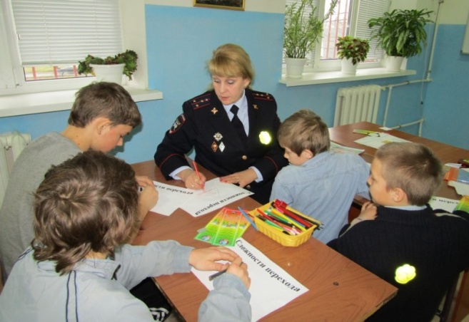
Муниципальная программа «Создание условий для обеспечения безопасности жизнедеятельности населения муниципального образования "Холм - Жирковский район" Смоленской области на 2016-2020 годы»
Цель: Обеспечение безопасности жизнедеятельности населения муниципального образования «Холм-Жирковский район» Смоленской области .
В 2018 году на реализацию программы было направлено 54,1 тыс. рублей или 100,0 % к годовому плану (54,1 тыс. рублей).
Ответственные исполнители: Администрация муниципального образования «Холм-Жирковский район» Смоленской области
Муниципальная программа финансируется за счет средств местного бюджета.
Наименование показателя Муниципальной программы | Значение показателя
 | План на 2018 год | Факт за 2018 год
Показатель 1 МП: Количество преступлений, совершенных в районе, ед. | 130 | 107
Показатель 2 МП: Состояние оборудованности и антитеррористической защищенности потенциально опастных объектов и мест массового пребывания людей | Удовл. | Удовл.
Показатель 3 МП: Количество совершенных ДТП, ед. | 8 | 8

Slide 43
Муниципальная программа «Поддержка пассажирского транспорта общего пользования в муниципальном образовании "Холм - Жирковский район" Смоленской области на 2014-2020 годы»
Цель: Удовлетворение потребности населения в качественных услугах пассажирского транспорта общего пользования.
В 2018 году на реализацию программы было направлено 900,0 тыс. рублей или 100,0 % к годовому плану (900,0 тыс. рублей) в виде субсидий на возмещение затрат в связи с оказанием услуг по осуществлению пассажирских перевозок.
Ответственные исполнители: Администрация муниципального образования «Холм-Жирковский район» Смоленской области.
Участник: Муниципальное унитарное предприятие «Холм-Жирковское ПАТП»
Муниципальная программа финансируется за счет средств местного бюджета.
Наименование показателя Муниципальной программы | Значение показателя
 | План на 2018 год | Факт за 2018 год
Показатель 1 МП: Сохранение количества внутрирайонных маршрутов , ед. | 5 | 5

Slide 44
Муниципальная программа «Развитие сельского хозяйства в муниципальном образовании "Холм - Жирковский район" Смоленской области на 2016-2020 годы»
Цель: Поддержка сельскохозяйственных товаропроизводителей.
В 2018 году на реализацию программы было направлено 700,0 тыс. рублей или 100,0 % к годовому плану (700,0 тыс. рублей) на оказание поддержки сельскохозяйственным товаропроизводителям в области растениеводства.
Ответственные исполнители: Сектор по сельскому хозяйству Администрации муниципального образования «Холм-Жирковский район» Смоленской области.
Участники: Сельскохозяйственные товаропроизводители Холм-Жирковского района
Муниципальная программа финансируется за счет средств местного бюджета.
Наименование показателя муниципальной программы | Значение показателя
 | План за 2018 год | Факт за 2018 год
Показатель 1 МП: Увеличение валового производства продукции растениеводства, млн. руб. | 198,0 | 94,0

Slide 45
Муниципальная программа «Демографическое развитие муниципального образования "Холм - Жирковский район" Смоленской области на 2015-2020 годы»
Цель: Стабилизация демографической ситуации, поддержка материнства и формирование предпосылок к последующему демографическому росту.
В 2018 году на реализацию программы было направлено 18,0 тыс. рублей или 100,0 % к годовому плану (18,0 тыс. рублей) на проведение мероприятий, способствующих укреплению семьи и брака.
Ответственные исполнители: Отдел по образованию Администрации муниципального образования «Холм-Жирковский район» Смоленской области;
Отдел по культуре и спорту Администрации муниципального образования «Холм-Жирковский район» Смоленской области.
Муниципальная программа финансируется за счет средств местного бюджета.
Наименование показателя муниципальной прграммы | План на 2018 год | Факт за 2018 год
Целевой показатель 1 МП: сохранение численности населения, человек | 9330 | 9240
Целевой показатель 2 МП: снижение смертности населения, человек | 170 | 190

Slide 46
Муниципальная программа «Доступная среда на территории муниципального образования "Холм - Жирковский район" Смоленской области на 2016-2020 годы»
Цель: Повышение доступности социально значимых объектов, информационных ресурсов, услуг для лиц с ограниченными возможностями и других маломобильных групп населения.
В 2018 году на реализацию программы было направлено 19,0 тыс. рублей или 100,0 % к годовому плану (19,0 тыс. рублей) на проведение мероприятий, направленных на повышение уровня социальной адаптации инвалидов.
Ответственные исполнители: Отдел по образованию Администрации муниципального образования «Холм-Жирковский район» Смоленской области, Отдел по культуре и спорту Администрации муниципального образования «Холм-Жирковский район» Смоленской области
Муниципальная программа финансируется за счет средств местного бюджета.
Наименование показателя Муниципальной программы | План на 2018 год | Факт за 2018 год
Целевой показатель 1 МП: увеличение количества социально значимых объектов, доступных для лиц с ограниченными возможностями и других маломобильных групп населения | 35 | 29

Slide 47
Муниципальная программа «Гражданско-патриотическое воспитание граждан муниципального образования "Холм - Жирковский район" Смоленской области на 2016-2020 годы»
Цель: Развитие и совершенствование системы гражданско-патриотического воспитания граждан Холм-Жирковского района, укрепление чувства сопричастности граждан к истории и культуре родного края и России в целом, сплочение общества для противодействия экстремизму и терроризму
В 2018 году на реализацию программы было направлено 29,6 тыс. рублей или 100,0 % к годовому плану (29,6 тыс. рублей) на проведение мероприятий, гражданско-патриотической направленности.
Ответственные исполнители: Администрация муниципального образования «Холм-Жирковский район» Смоленской области, Отдел по образованию Администрации муниципального образования «Холм-Жирковский район» Смоленской области, Отдел по культуре и спорту Администрации муниципального образования «Холм-Жирковский район» Смоленской области
Наименование показателя Муниципальной программы | План 2018 | Факт 2018
Целевой показатель 1 МП : Увеличение доли граждан, участвующих в мероприятиях гражданско-патриотической направленности, по отношению к общему количеству граждан | 365,1 | 372
Показатель 2 МП: Увеличение количества действующих патриотических объединений, клубов, в т.ч. детских и молодежных | 8 | 8
Муниципальная программа финансируется за счет средств местного бюджета.

Slide 48
Муниципальная программа «Управление муниципальным имуществом и земельными ресурсами муниципального образования "Холм - Жирковский район" Смоленской области на 2017-2020 годы»
Цель: Эффективное и рациональное использование имущества и земельных ресурсов муниципального образования «Холм-Жирковский район» Смоленской области
В 2018 году на реализацию программы было направлено 68,6 тыс. рублей или 100,0 % к годовому плану (68,6 тыс. рублей) на организацию работ по межеванию земельных участков и проведение оценочных работ объектов недвижимости.
Ответственные исполнители: Отдел по экономике, имущественным и земельным отношениям Администрация муниципального образования «Холм-Жирковский район» Смоленской области
Муниципальная программа финансируется за счет средств местного бюджета.
Наименование показателя Муниципальной программы | План 2018 | Факт 2018
Целевой показатель 1 МП: Доходы, полученные в виде арендной платы за земельные участки, тыс. руб. | 357,1 | 298,0
Целевой показатель 2 МП: Доходы от сдачи имущества в аренду, тыс. руб. | 76,0 | 122,7
Целевой показатель 3 МП: Доходы от реализации имущества, тыс. руб. | 0,0 | 604,6

Slide 49
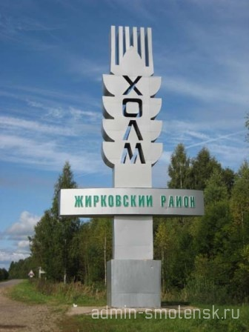
ИСТОЧНИКИ РАЗМЕЩЕНИЯ ИНФОРМАЦИИ О БЮДЖЕТЕ
Официальный сайт Администрации муниципального образования «Холм-Жирковский район» Смоленской области
holm.admin-smolensk.ru
Официальное печатное издание
Холм-Жирковская районная газета «Вперед»

Slide 50
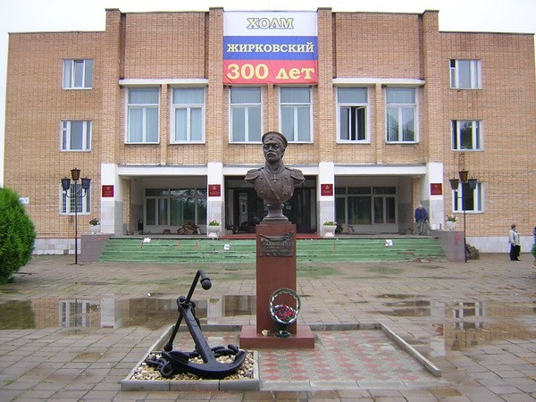
Финансовым управлением Администрации муниципального образования «Холм-Жирковский район» Смоленской области подготовлена брошюра «Бюджет для граждан к решению об исполнении бюджета муниципального образования «Холм-Жирковский район» Смоленской области за 2018 год.
В настоящем документе мы постарались в доступной и понятной форме изложить принципы формирования бюджета нашего района, а также показать на какие цели и в каких объемах направляются бюджетные средства, что позволит всем заинтересованным жителям Холм-Жирковского района принять активное участие в обсуждении проектов бюджета на последующие годы и итогах их исполнения.
Информация о проводимых публичных слушаниях по бюджету размещается на официальном сайте Администрации муниципального образования «Холм-Жирковский район» Смоленской области.
Адрес: 215650, Смоленская область,
пгт. Холм-Жирковский, ул.
Нахимовская, д.9
Телефон: 48139 (2-11-73)
E-mail: fin_holm19@mail.ru
Начальник Финансового управления
Станько Татьяна Михайловна

